Slide 1
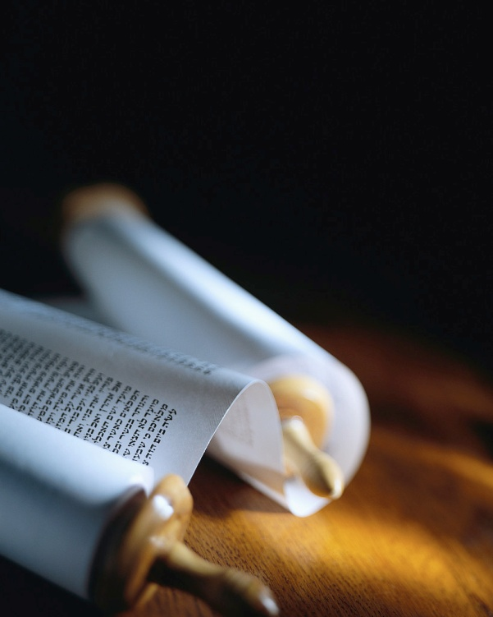
Notes:
160529 Toulouse (offre gratuite de NT)
Bonjour !

Slide 2
Approfondir la Bible dans son Contexte
« Un homme est venu, envoyé par Dieu, son nom était Jean. Il est venu comme un témoin, pour rendre témoignage à la lumière ; ainsi, par lui, tous pourraient croire. Il n’était pas la lumière, mais il venait pour rendre témoignage à la lumière. »
Jean 1v6à8 BDP1998
A - B - C
Jean était témoin.
Notes:
Comprndre le message de la Bible, est aussi facile que de cmprndre les ABC de l’alphabet
Ne sautez pas des étapes, mais commncez avc la lettre A, qui vs rappelle d’approfondir, la Bible, regarder la, avec attention.
Ne contentez-vs pas, par une lectre rapde, voyant juste la surfce, mais regardez au fond.
Avant de venir aux conclusions pratiques, considérez le Contexte de ce que nous lisons : Qui parle, à Qui, Quand et de Quoi ?
Jean a vu le SJC en personne ! [lire]

Slide 3
La lumière révèle, expose,
et c’est le chemin.
Notes:
Dieu a envoyé beaucoup de prophète, mais le monde ne les a pas écouté !
Tous les prophètes ont parlé de Dieu, mais aucun était la Lumière, lui-même.
Enfin, le prophète Esaïe dit que Dieu s’est fait homme, parce qu’IL pouvait tout faire.
Es7v14 et Mt1v23 disent : « Une Vierge concevra, et elle enfantera un fils, à qui on donnera le nom d’EMMANUEL, c’est-à-dire, DIEU AVEC NOUS. » Traduction de Sacy
IL est le chemin à Dieu, selon Jn14v6.

Slide 4
Jean a vu plus qu’un homme.
« Le lendemain, Jean voit Jésus qui vient à lui et il dit : ‘Voici l’Agneau de Dieu,
celui qui enlève le péché
du monde.’ »
Jean 1v29 BDP1998
IL s’est sacrifié, Lui-même.
Notes:
Le SJC est plus qu’un prophète.
IL n’a pas seulement parlé, mais IL a agi.
Aucun prophète n’a souffert pour les péchés des autres, sauf le SJC !
Dans le même chapitre, ns lisons ceci.[lire]
La profondeur de cette phrase est grande
Il ne s’agit plus de l’agneau d’un homme, cmme celui d’Abrahm mais de l’Agneau de D
Abraham en a parlé dans Ge22v8 : « Dieu aura soin de fournir, Lui-même, la victime de l'holocauste. » Traduction Fillion

Slide 5
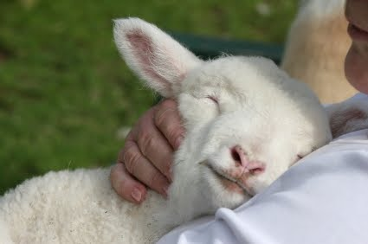
Pourquoi un agneau ?
L’innocent pour le coupable
Notes:
On a droit de poser des questions à Dieu !
Si Dieu est tout-puissant, pourquoi ne pardonne-t-IL pas le péché sans la mort ?
Ge2v17 dit que Dieu s’est lié, Lui-même par la peine capitale, pour tout péché ou mal : « Car au jour où tu en mangeras, tu mourras certainement. » Bible de Bovet
Quand Dieu promet qqch, IL tient parole.
IL a aussi promis que le pardon peut être payé par un substitut qui n’a pas de défaut.
C’est une histoire d’amour et de sacrifice !

Slide 6
Le substitut ultime
« Voici l’Agneau de Dieu,
celui qui enlève le péché
du monde. »
Jean 1v29 BDP1998
IL offre la purification.
Notes:
Au sujet des offrandes sur l’autel, Hé10v1 dit : « Elle ne peut jamais mener à la perfection définitive, au moyen de leurs sacrifices, ceux qui reviennent chaque année les offrir. » BDP
Enfin, Dieu est venu, Lui-même offrir le substitut qui ôte le péché du monde. [lire]
Es53v5 dit : « Il a été blessé pour nos iniquités, Il a été brisé pour nos crimes ; le châtiment qui nous procure la paix est tombé sur Lui. » Traduction de Fillion 1904
Hé1v3 l’appel la purification de ns péché

Slide 7
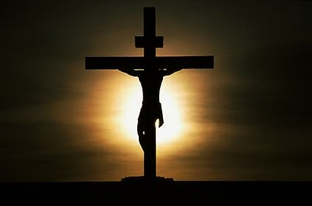
Une fois pour toutes
IL a dit : « C’est accompli ! »
Notes:
Hé7v27, 9v12 & 10v10 disent tous, que JC est mort une fois pour toutes. (plus d’autel)
Hé7v27 dit : « IL l'a fait une fois pour toutes, en s'offrant lui-même. » Vigouroux
Hé9v12 dit : « IL est entré une fois pour toutes dans le sanctuaire, non avec le sang des boucs ou des veaux, mais avec son propre sang, ayant obtenu une rédemption éternelle. » Traduction de Vigouroux 1902
Hé10v10 dit : « Ns sommes sanctifiés, par l'offrnde du crps de JC, 1 fois pour toutes. » Traduction de Bovet 1900

Slide 8
La Bonne Nouvelle
Christ est mort pour nos péchés, en accord avec les Écritures ; … IL a été enseveli, et… IL est ressuscité le troisième jour, en accord avec les Écritures. »
1 Corinthiens 15v3à4 BDP1998
IL vous tend la main.
Notes:
La Bonne Nouvelle, ou l’Evangile, est que Christ est vivant aujourd’hui !
Aucun autre prophète vit aujourd’hui.
IL a souffert la peine de mort, à votre place, et IL est revenu à la vie. [lire]
Parce qu’IL vit, et va revenir, le SJC peut offrir le miracle du salut personnel.
Il ne suffit que de LE croire assez pour LUI demander son pardon et son salut.
Croyez JC quand IL dit dans Jn6v37 : « Je ne rejetterai pas celui qui vient à moi. »BDP

Slide 9
Que faut-il faire ?
« Celui qui invoque le nom du Seigneur sera sauvé,
quel qu’il soit. »
Romains 10v13 BDP1998
« Entrez par la porte ! »
Notes:
Comment pouvez-vous venir à Jésus aujrd’h?
La prière n’est pas compliquée. [lire]
‘Invoquer’ veut dire, appeler par Son Nom le SJC, pour Lui demander le salut.
Ne restez pas devant la porte, mais frappez et entrez, comme le SJC a dit dans Mt7v7 : « Demandez et l’on vous donnera, cherchez et vous trouverez, frappez à la porte et l’on vous ouvrira. » BDP1998
Mt7v13 dit que c’est un choix que malheureusement peu de gens font !

Slide 10
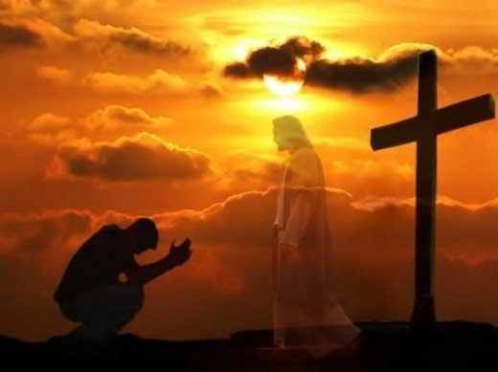
Qu’est-ce qui vous empêche ?
Perdu ou pardonné
Notes:
‘La famille’, ‘le que-dire-a-t-on ?’, et ‘le plaisir du péché pour un temps’, peuvent tous vous empêcher de venir à Jésus.
Pensez à l’enjeu !
Il s’agit du Paradis ou de la Perdition, du Ciel ou de l’Enfer, ici et dans l’éternité.
Dieu est juste, et ne laisse pas impuni celui qui refuse Son pardon, Son salut.
Dt30v19 dit : « J’ai placé devant toi la vie et la mort, la bénédiction et la malédiction. Choisis donc la vie. » BDP1998

Slide 11
Revoir, réagir et revenir :
Christ est la lumière qui nous expose et qui montre le chemin, Jn1v6à8.
IL est lui-même le sacrifice qui ôte le péché du monde, Jn1v29.
IL offre le pardon et la purification à tous ceux qui Lui demande, Jn4v10.
www.AzBible.yolasite.com/fr
Notes:
Repassons voir ce que nous avons lu.
Rendons-nous à l’évidence.
Reprenons la route de la repentance.
[lire]
[lire]
[lire] Dans Jn4v10 : « Jésus lui dit : ‘Si tu connaissais le don de Dieu et si tu savais qui te demande à boire, c’est toi qui lui aurais demandé cette eau qui fait vivre, et il te l’aurait donnée.’ » BDP1998
Prions !

